Slide 1


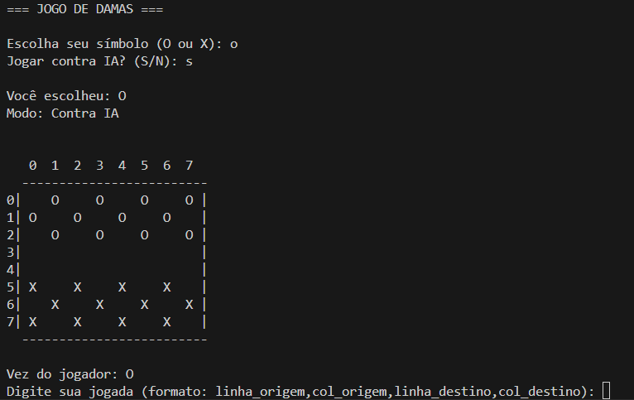
JOGO DE DAMAS COM IA Trabalho A3 - Inteligência Artificial Desenvolvimento de Agente Inteligente para Jogo de Estratégia Enzo Silva Leal - 1272417616; Daniel de Souza Freitas - 1272119097 Gabriel Cezar da Silveira - 12722130472; Willian Alves Costa - 12722130546. Universidade Salvador – Salvador – BA – Brasil
INTRODUÇÃO
Este projeto apresenta uma implementação do clássico Jogo de Damas utilizando a linguagem Python, com o objetivo principal de integrar uma Inteligência Artificial (IA) capaz de tomar decisões estratégicas. O desenvolvimento visa demonstrar a aplicação de algoritmos de busca e avaliação em um contexto de jogo de tabuleiro com informações completas. O sistema permite o modo de dois jogadores ou o desafio contra a IA, proporcionando uma experiência interativa e funcional.
A complexidade do xadrez, por exemplo, é maior, mas o jogo de Damas oferece um campo de testes ideal para introduzir conceitos de IA, como a árvore de decisão e funções de avaliação heurística, de forma clara e eficiente.
MÉTODOS
O projeto foi integralmente desenvolvido na linguagem Python, escolhida por sua sintaxe clara e vasto suporte para prototipagem e algoritmos de IA. Utilizamos o VS Code (Visual Studio Code) como ambiente de desenvolvimento integrado (IDE), aproveitando suas ferramentas de debugging e extensões para a gestão eficiente do código. A estrutura do código baseou-se na programação orientada a objetos (POO), onde a classe JogoDamas encapsula todo o estado do jogo e suas funcionalidades.
O processo começou com a implementação das regras básicas do jogo de Damas, focando inicialmente nos métodos de validação de movimentos e na representação matricial do tabuleiro. Para garantir a fidelidade das regras e o funcionamento correto das capturas e dos movimentos diagonais, consultamos referências em sites especializados em regras oficiais de jogos de tabuleiro, além de tutoriais e documentação da própria linguagem Python.
A fase de Inteligência Artificial demandou o uso da biblioteca nativa copy (especificamente, deepcopy) para permitir a simulação de jogadas sem alterar o estado real do tabuleiro, um passo crucial para a avaliação de cenários futuros. Este processo de desenvolvimento iterativo — primeiro a base do jogo, depois a inteligência — garantiu que a lógica do jogo estivesse robusta antes de integrar o complexo motor de decisão da IA.
Figura 1 – Interface do sistema:
RESULTADOS
O principal resultado do projeto é a criação de um sistema de Jogo de Damas completamente funcional que permite a jogabilidade completa e um adversário desafiador controlado por IA. A IA implementada, embora de profundidade superficial (limitada à próxima jogada), demonstra a capacidade de tomar decisões lógicas e, frequentemente, ótimas, como priorizar capturas e o avanço de peças.
A eficácia da IA é mensurada internamente por meio da Função de Avaliação Heurística, que traduz o estado do tabuleiro em uma pontuação numérica. Para ilustrar o processo de decisão do Motor de IA (ia_movimento), a tabela a seguir apresenta um exemplo simulado de como as pontuações heurísticas (Colunas 1, 2 e 3) seriam calculadas para diferentes movimentos possíveis (Linhas 1 a 4) antes de a IA escolher a melhor jogada.
Tabela 1 – Partidas realizadas (10 por integrante)
CONCLUSÃO
Este projeto demonstra a viabilidade de implementar uma IA básica, porém estratégica, para jogos de tabuleiro utilizando heurísticas de avaliação e um algoritmo de busca de profundidade 1. O conceito de Árvore de Decisão, embora simplificado, foi efetivamente aplicado para modelar as escolhas da IA.
O sucesso do projeto reside na estrutura modular do código e na função de avaliação bem definida, que traduz o estado do tabuleiro em um valor numérico para a tomada de decisão. Trabalhos futuros podem focar na implementação do algoritmo Minimax para aumentar a profundidade da busca e elevar significativamente o nível de desafio da IA.
Cenário de Partida | Total de Partidas | Porcentagem (%) | Análise da Ocorrência
Vitória da IA | 23 | 57.5% | A IA priorizou capturas e avanços, validando a alta prioridade dada a esses fatores na heurística.
Vitória Humana | 4 | 10.0% | Foi possível vencer explorando a busca limitada (profundidade 1) do algoritmo.
Loops/Empates | 13 | 32.5% | Indicou vulnerabilidade em cenários sem ameaças imediatas, onde o algoritmo repetiu jogadas.
TOTAL | 40 | 100.0%
REFERÊNCIAS BIBLIOGRÁFICAS
1. CERQUEIRA JUNIOR, Adailton de Jesus. Orientações e Tutoria sobre Modelos de IA e Fundamentação da Linguagem Python. UNIFACS, 2025. Contribuição técnica e metodológica para o desenvolvimento do projeto.
2. BEECROFT, Eric. Documentação Python: Módulo copy. Disponível em: https://docs.python.org/pt-br/3/library/copy.html. Acesso em: 01 de Outubro de 2025.
3. TABLE GAMES. Manual de Regras: Jogo de Damas. [S.l.]: Table Games, [2017]. Disponível em: https://tablegames.com.br/wp-content/uploads/2017/10/damas_manual_table_games.pdf. Acesso em: 10 de Novembro de 2025.

